Slide 1





N’attendez pas un sourire pour être gentil...

Slide 2

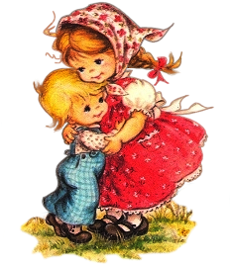
N’attendez pas d’être aimé, pour aimer.

Slide 3


N’attendez pas d’être seul, pour reconnaître la valeur d’un ami.

Slide 4

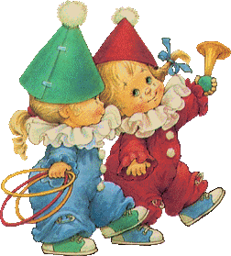
N’attendez pas le meilleur emploi, pour commencer à travailler.

Slide 5


N’attendez pas d’avoir beaucoup, pour partager un peu.

Slide 6
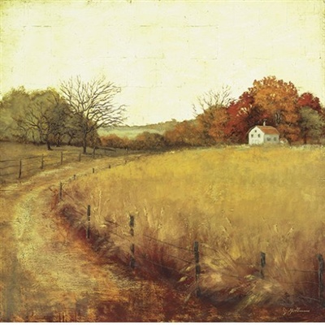


N’attendez pas la chute, pour vous rappeler du conseil.

Slide 7


N’attendez pas la douleur, pour croire à la prière.

Slide 8


N’attendez pas d’avoir le temps, pour pouvoir servir.

Slide 9

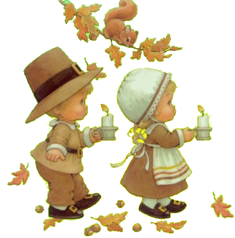
N’attendez pas la douleur de l’autre, pour demander des excuses...

Slide 10


... ni la séparation pour vous réconcilier.

Slide 11
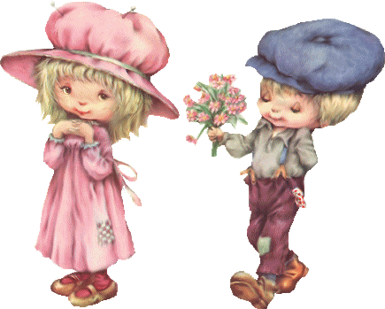
N’attendez pas...
Parce que vous ne savez combien de temps vous en avez.

Slide 12


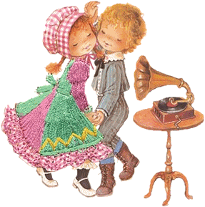

JOYEUSE VACANCE

